Slide 1

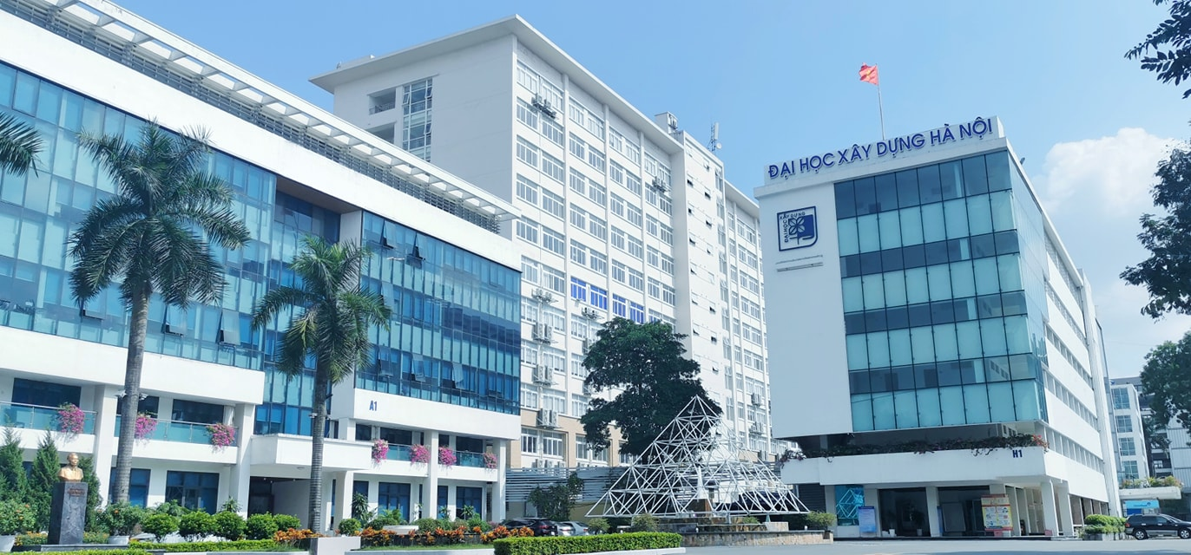
Đồ Án Hệ CSDL
Đề tài : Quản lí điểm sinh viên
65IT3 Nhóm 10 : *Đỗ Đình Huynh - 100865
Nguyễn Văn Trường - 208765
Phan Ngọc Đức - 46165
Đồng Xuân Hoàng - 81065

Slide 2


Slide 3
Phân chia công việc
Thành viên | Công việc | Mô tả công việc
Đỗ Đình Huynh [100865] Đồng Xuân Hoàng [81065] | Tóm tắt dự án | - Mô tả tóm tắt hoạt động mà hệ thống sẽ được ứng dụng như thế nào - Thống nhất phạm vi sử dụng của hệ thống , các đối tượng sử dụng trong hệ thống - Nêu ra ưu nhược điểm của hệ thống ( khi có / không có hệ thống ) - Xây dựng bản đặc tả
Nguyễn Văn Trường [208765] Phan Ngọc Đức [46185] | Mô tả bài toán , thu thập dữ liệu sử dụng | -Tìm hiểu về yêu cầu của bài toán -Tìm hiểu về nhu cầu thực tế - Thu thập dữ liệu thực tế khi áp dụng bài toán vào sử dụng của HUCE
 | Xây dựng môi trường triển khai và phát triển | -Xem xét các mô hình sư phạm , giáo dục , ...

Slide 4

Khảo sát điểm sinh viên của trường DHXD
Trường DHXD là một trường nổi tiếng về chất lượng đào tạo của cả nước , do đó tỉ lệ số sinh viên nộp hồ sơ và đăng ký vào trường là rất lớn . Để thực hiện quản lí học tập của sinh viên nói chung và điểm của sinh viên nói riêng thì nhà trường đã yêu cầu một hệ thống quản lí điểm của sinh viên để đáp ứng các vấn đề liên quan đến học tập của sinh viên ngày càng lớn và phức tạp , sinh viên-nhà trường có nhu cầu xây dựng một hệ thống quản lý điểm số ,nhằm tiện lợi hơn cho sinh viên có thể theo dõi điểm của bản thân mình đồng thời tin học hoá quá trình quản lý học tập của sinh viên trong nhà trường

Slide 5
Mô tả bài toán
Với sự hỗ trợ của máy tính và mạng internet và wifi, hệ thống quản lý sinh viên này cho phép người dùng có thể tiết kiệm đáng kể thời gian trong quá trình sử dụng. Nhà trường có thể dễ dàng lưu trữ và nhập dữ liệu sinh viên để quản lý , giúp việc học của sinh viên trở nên hiệu quả hơn. Nếu như trước đây, việc quản lý thông tin học viên tốn rất nhiều thời gian khi nhập dữ liệu và rất dễ rò rỉ và mất mát thông tin. Nhưng với hệ thống quản lý sinh viên bạn không còn phải lo vấn đề đó nữa.
Bên cạnh đó, hệ thống còn giúp nhà trường và sinh viên thuận tiện hơn trong việc quản lý điểm số. Hệ thống có khả năng kiểm soát việc nhập điểm, ngày nhập điểm và toàn bộ lịch sử về điểm số. Điều này cũng giúp sinh viên quản lý tốt hơn điểm số của mình. Hệ thống quản lý sinh viên giúp người dùng có thể thống kê và cho phép thông tin có thể in ra trực tiếp để dễ theo dõi. Người dùng có thể sử dụng hệ thống ở bất kỳ đâu, chỉ cần có thiết bị kết nối wifi hoặc internet.

Slide 6

Đối tượng người dùng hệ thống
Sinh viên
Các khoa , ngành , phòng , ban
Giảng viên

Slide 7

Các yêu cầu cơ bản của hệ thống
Quản lý hồ sơ sinh viên
Quản lý lớp học
Quản lý môn học
Quản lý điểm của sinh viên
Cách thức tìm kiếm thông tin sinh viên

Slide 8
01
Quản lý hồ sơ sinh viên
02
Quản lý lớp học
Yêu Cầu Chức Năng
03
Quản lý môn học
04
Quản lý điểm của sinh viên
05
Thống kê,báo cáo

Slide 9
1. Quản lý hồ sơ sinh viên
Thông tin cần quản lý
SĐT
Gmail
Mã sinh viên
Họ tên sinh viên
Giới tính
Ngày sinh
Mã lớp
Quê quán

Slide 10
2. Quản lý lớp học
Các Thông
Tin
Quản lý
Mã lớp
1
2
Tên lớp
3
Mã khoa

Slide 11
3. Quản lý môn học
Tên môn học
Mã môn học
Các thông tin quản lý
Số tiết học
Số tín chỉ

Slide 12
4. Quản lý điểm của sinh viên
Mã sinh viên
Mã môn học
Các thông tin quản lý
Điểm thi
Điểm quá trình
Điểm kết thúc môn

Slide 13
5. Thống kê,báo cáo
Thống kê danh sách sinh viên qua môn, tỷ lệ sinh viên qua môn theo từng lớp học, môn học sau mỗi kỳ học.
Thống kê danh sách sinh viên trượt (học lại),tỷ lệ sinh viên trượt môn theo từng lớp học, môn học sau mỗi kỳ học.
Thống kê danh sách sinh viên bị trượt môn.
Trong quá trình thống kê sẽ sử dụng chức năng tính điểm của quản lý điểm.
.

Slide 14
Phân tích dữ liệu hệ thống
1.Xác định kiểu thực thể ; kiểu thuộc tính
KHOA (Mã khoa, Tên khoa, Chuyên ngành)
LỚP ( Mã lớp, Tên lớp )
KHOÁ HỌC (Mã khoá học, Tên khoá học, Năm bắt đầu, Năm kết thúc )
MÔN HỌC ( Mã môn học ,Tên môn học, Số tín chỉ, Số tiết học )
HỌC (Điểm quá trình , Điểm thi , Điểm kết thúc)
SINH VIÊN (Mã sinh viên, Họ tên sinh viên, Giới tính, Ngày sinh, Mã lớp, Quê quán, Email, SĐT )

Slide 15

Phân tích dữ liệu hệ thống
2.Xác định kiểu liên kết
Liên kết 1-1
Liên kết 1-nhiều
Liên kết nhiều-nhiều

Slide 16
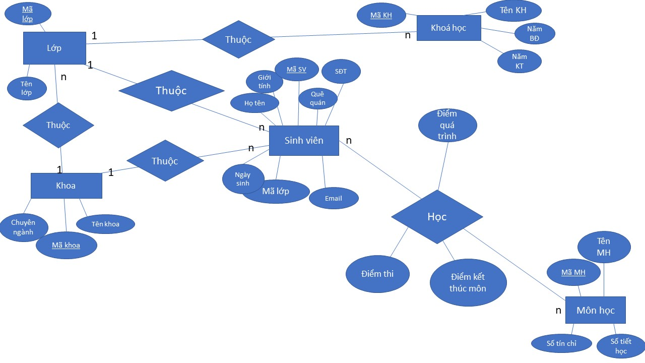
Sơ đồ ERD

Slide 17
Mô tả cấu trúc bảng và giải thích ý nghĩa các cột dữ liệu của bảng
Khoá chính | Khoá ngoại | Tên trường | Kiểu dữ liệu | Diễn giải
x |  | MaKhoa | nvarchar(100) | Mã khoa
 |  | TenKhoa | nvarchar(100) | Tên khoa
 |  | ChuyenNganh | nvarchar(100) | Chuyên ngành
Bảng Khoa
Khoá chính | Khoá ngoại | Tên trường | Kiểu dữ liệu | Diễn giải
x |  | MaKhoaHoc | nvarchar(100) | Mã khoá học
 |  | TenKhoaHoc | nvarchar(100) | Tên khoá học
 |  | NamBatDau | smallint | Năm bắt đầu (VD :2020)
Bảng Khoahoc

Slide 18
Mô tả cấu trúc bảng và giải thích ý nghĩa các cột dữ liệu của bảng
Khoá chính | Khoá ngoại | Tên trường | Kiểu dữ liệu | Diễn giải
x |  | MaLop | nvarchar(100) | Mã lớp
 |  | TenLop | nvarchar(100) | Tên lớp
 | x | MaKhoa | nvarchar(100) | Mã khoa
 | x | MaKhoaHoc | nvarchar(100) | Mã khoá học
Bảng Lớp
Khoá chính | Khoá ngoại | Tên trường | Kiểu dữ liệu | Diễn giải
x |  | MaMonHoc | nvarchar(100) | Mã môn học
 |  | TenMonHoc | nvarchar(100) | Tên môn học
 |  | SoTinChi | smallint | Số tín chỉ
 |  | SoTietHoc | smallint | Số tiết học
Bảng Môn học

Slide 19
Khoá chính | Khoá ngoại | Tên trường | Kiểu dữ liệu | Diễn giải
x |  | MaSV | int | Mã sinh viên
 | x | MaMonHoc | nvarchar(100) | Mã môn học
 |  | DiemQT | float | Điểm quá trình
 |  | DiemThi | float | Điểm thi
 |  | DiemKetThuc | float | Điểm kết thúc môn
Bảng Học
Khoá chính | Khoá ngoại | Tên trường | Kiểu dữ liệu | Diễn giải
x |  | MaSV | int | Mã sinh viên
 | x | MaLop | nvarchar(100) | Mã lớp
 | x | MaKhoa | nvarchar(100) | Mã khoa
 |  | HoTen | nvarchar(100) | Họ tên
 |  | NgaySinh | date | Ngày sinh
 |  | GioiTinh | bit | Giới tính (0 ; 1)
 |  | QueQuan | nvarchar(100) | Quê quán
 |  | Email | nvarchar(100) | Email
 |  | SDT | char(15) | Số điện thoại
Bảng SinhVien

Slide 20


Bản thiết kế cơ sở dữ liệu theo sơ đồ quan hệ
Khóa học
Học
Lớp
Mã khóa
Tên Khóa
Năm bắt đầu
Năm kết thúc
Mã lớp
Mã lớp
Tên lớp
Mã khoa
Mã khóa
Sinh viên
Mã sinh viên
Mã môn học
Điểm quá trình
Điểm thi
Điểm kết thúc
Mã sinh viên
Họ tên
Mã lớp
Giới tính
Ngày sinh
Quê quán
Email
SĐT
Mã khoa
Môn học
Khoa
Mã môn học
Tên môn học
Số tín chỉ
Số tiết học
Mã khoa
Tên khoa

Slide 21
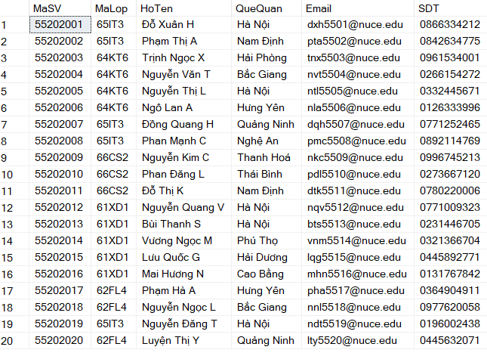
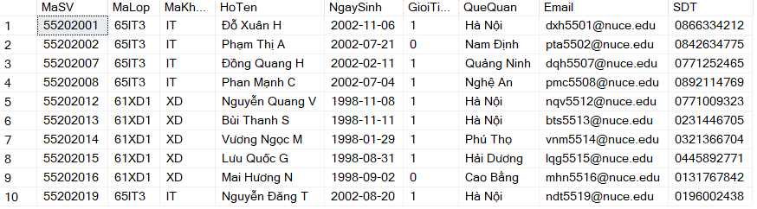
Một số truy vấn dữ liệu
Hien thi danh sach sinh vien gom cac thong tin sau : MaSV, MaLop , HoTen_SinhVien , QueQuan , Email, SDT :
Hien thi tat ca sinh vien thuoc khoa [Cong nghe thong tin] va khoa [Xay dung] :

Slide 22
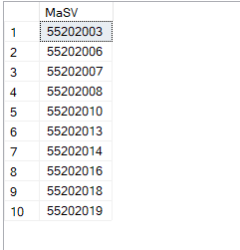
Một số truy vấn dữ liệu
Đưa ra danh sách những sinh viên chưa từng học môn nào
Hien thi thong tin cua SV co DiemTBTichLuy cao nhat / thap nhat

Slide 23
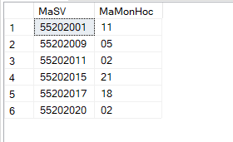
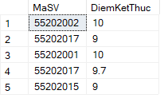
Một số truy vấn dữ liệu
In ra danh sách mã sinh viên top3 điểm trung bình cao nhất
Với mỗi Mã môn học , tìm Mã sinh viên có Điểm TB tích luỹ cao nhất !

Slide 24
CẢM ƠN BẠN
ĐÃ XEM

